Slide 1
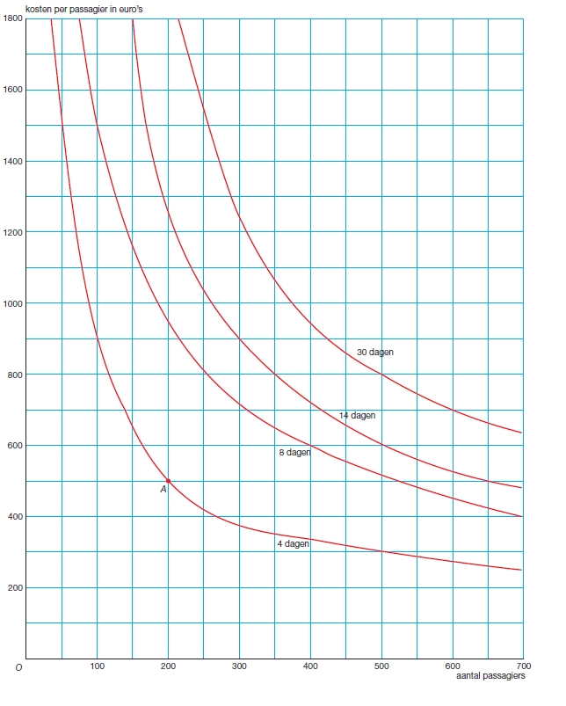
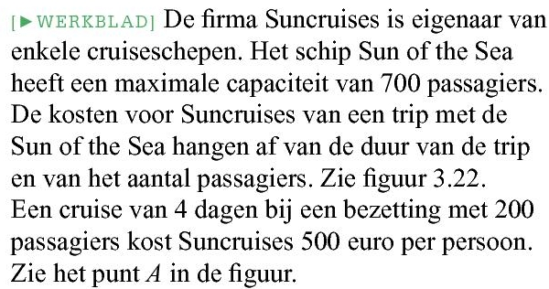






Opgave 48
a) Met hoeveel procent stijgen de totale kosten van een cruise
van 4 dagen als het aantal passagiers toeneemt van 200
naar 500.
Lees af:
$$200$$
$$500$$
$$TK=200∙500=100000 euro$$
$$500$$
$$300$$
$$TK=500∙300=150000 euro$$
$$\frac{150000−100000}{100000}∙100\%=50\%$$
De procentiele toename is $50\%$.

Slide 2






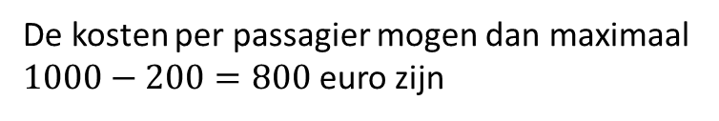


b) Op een cruise van 8 dagen met 400 passagiers maakt
Suncruises een winst van 20000 euro.
Hoeveel moet een passagier betalen?
Lees af:
$$400$$
$$600$$
$$TK=400∙600=240000 euro$$
$$20000$$
$$+$$
$$260000$$
Een passagier moet
$$\frac{260000}{400}=650$$
euro betalen.
c) Suncruises wil op een cruise van 30 dagen een winst maken
van 200 euro per passagier, maar de prijs voor een passagier
mag niet meer bedragen dan 1000 euro.
Hoeveel passagiers moeten er dan minstens zijn?
De kosten per passagier mogen dan maximaal
$1000−200=800$ euro zijn
Lees af:
$$500$$
$$800$$
Er moeten dus minstens 500 passagiers zijn.

Slide 3


d) Op een cruise met 300 passagiers maakt Suncruises
een winst van 27000 euro.
Voor de cruise betaalt een passagier 990 euro.
Hoeveel dagen duurt de cruise?
Bereken de winst per passagier bij Suncruises:
$$\frac{27000}{300}=90$$
De kosten per passagier bij Suncruises:
$$990−90=900$$
Lees af:
De cruise duurt 14 dagen.

